Slide 1






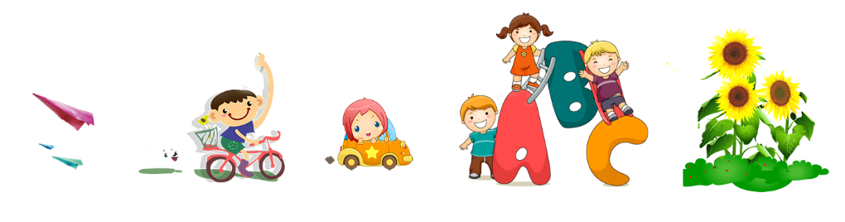
TIẾT 81:
AI ƠI MỒNG 9 THÁNG 4

Slide 2




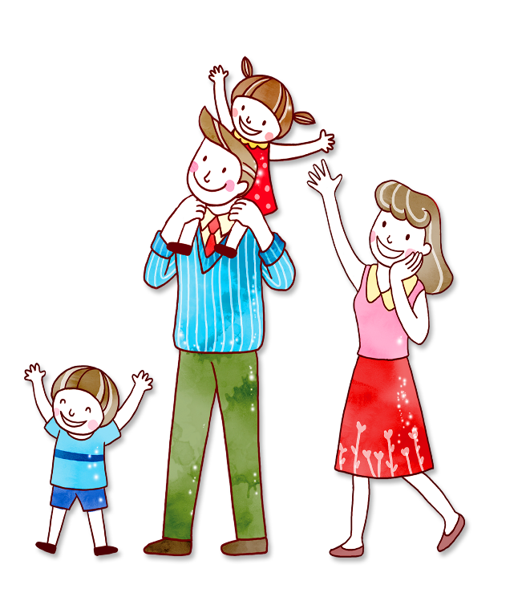
延迟符
KHỞI ĐỘNG

Slide 3


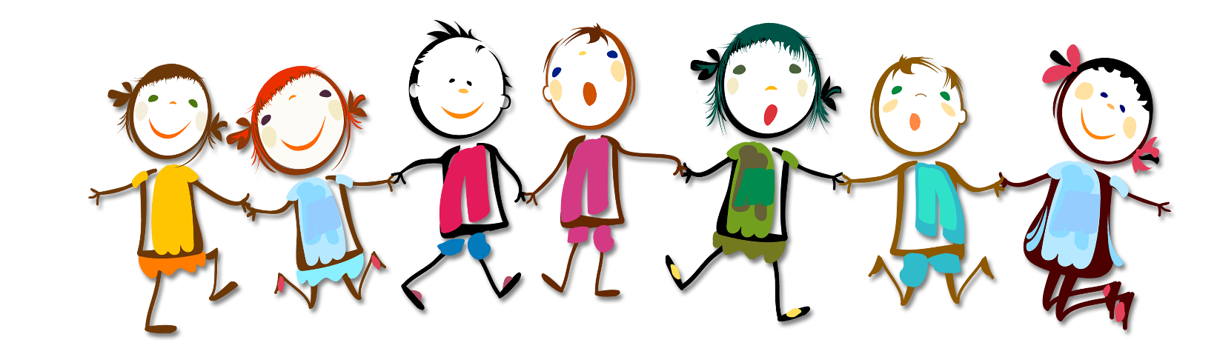
延迟符
NHÌN HÌNH ĐOÁN TÊN DI SẢN

Slide 4
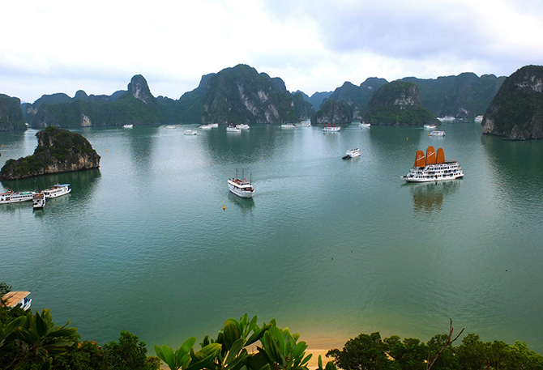
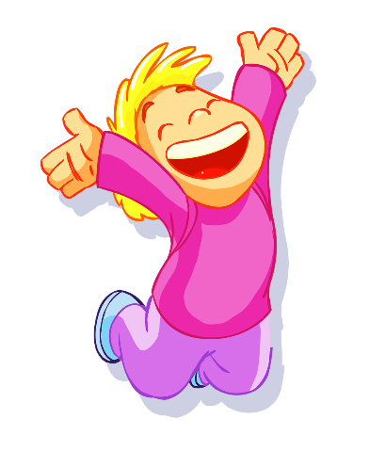
延迟符
Di sản thiên nhiên này của nước ta tên là
Vịnh Hạ Long

Slide 5
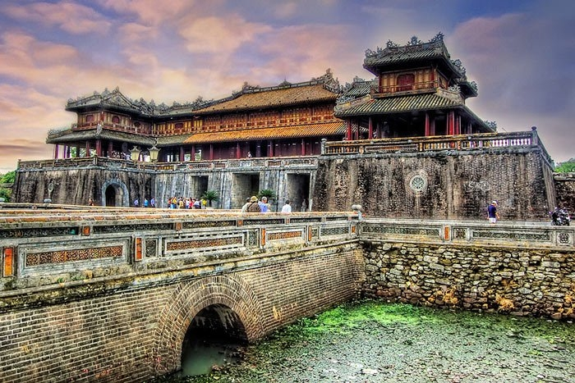
延迟符
Đây là quần thể di sản văn hóa nằm ở miền Trung nước ta?
Cố đô Huế

Slide 6
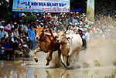
延迟符
Hội thi này gắn với vùng đất An Giang.
Hội đua bò Bảy núi.

Slide 7

延迟符
Đây là một lễ hội gắn liền với tên tuổi vị anh hùng Thánh Gióng.
Hội Gióng.

Slide 8


Lễ hội trên gợi nhắc em đến văn bản nào đã học?

Slide 9
延迟符
HÌNH THÀNH KIẾN THỨC

Slide 10
延迟符
I. Đọc và tìm hiểu chung

Slide 11
1. Đọc
- HS biết cách đọc thầm, biết cách đọc to, trôi chảy, phù hợp về tốc độ đọc, phân biệt được lời người kể chuyện và lời nhân vật.
- Trả lời được các câu hỏi hình dung, theo dõi và tưởng tượng.

Slide 12
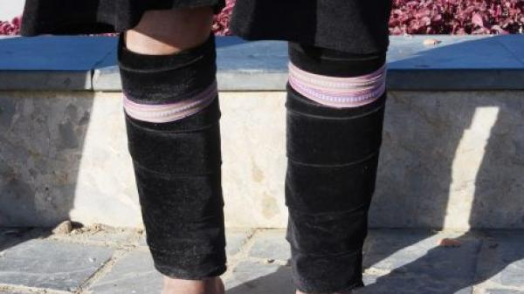
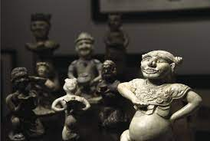
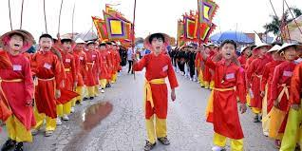
2. Chú thích
- Phỗng:
tượng người đứng (hoặc quỳ) hầu tại một số nơi thờ tự.
- Phù giá:
những người đi theo kiệu thờ để bảo vệ.
- Xà cạp:
Dải vải dài quấn quanh ống chân hoặc ngoài ống quần để bảo vệ chân.

Slide 13
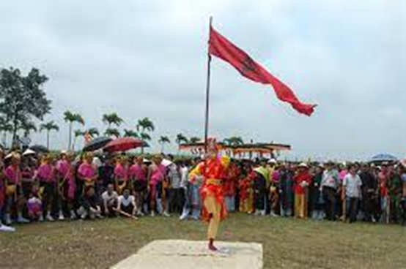
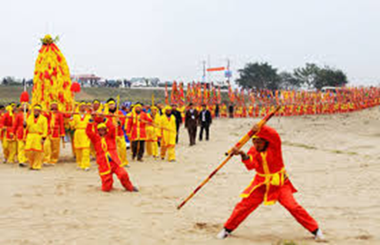
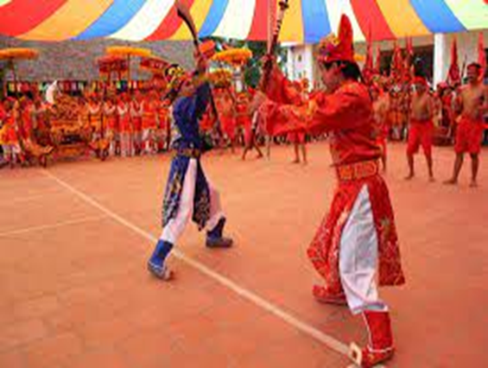
Phần 3: Còn lại: Ý nghĩa của hội Gióng
Phần 1: Từ đầu -> đồng bằng Bắc Bộ: giới thiệu về hội Gióng
Phần 2: Tiếp theo -> với trời đất : Tiến trình hội Gióng.

Slide 14
延迟符
II. Khám phá văn bản

Slide 15
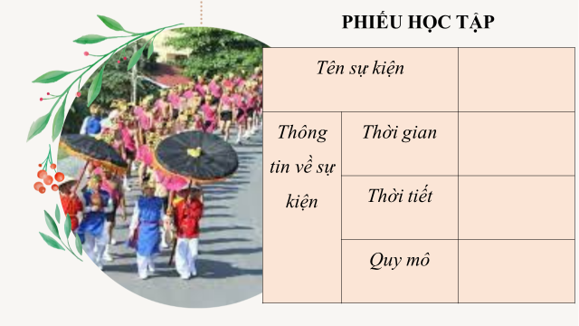

Slide 16
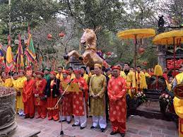
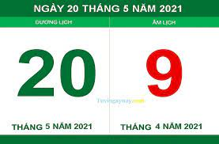

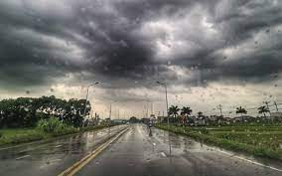
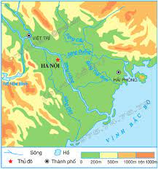
1. Giới thiệu hội Gióng
Tên
Lễ hội Gióng hay hội làng Phù Đổng.
Thời gian
9/4 âm lịch
Thời tiết
Có mưa, mưa dông
Quy mô
là lễ hội lớn nhất khu vực đồng bằng Bắc Bộ

Slide 17
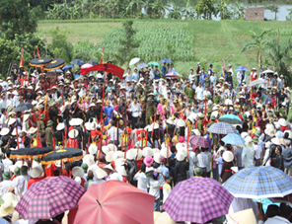
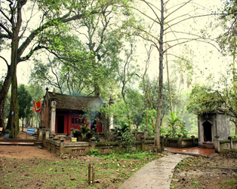
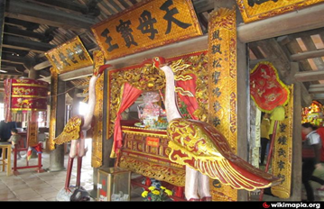
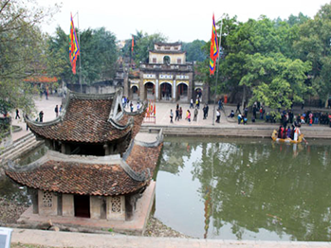
2. Địa điểm diễn ra hội Gióng
BÀI HỌC
Địa điểm
Đền Thượng
Cố Viên
Miếu Ban
Đền Mẫu

Slide 18

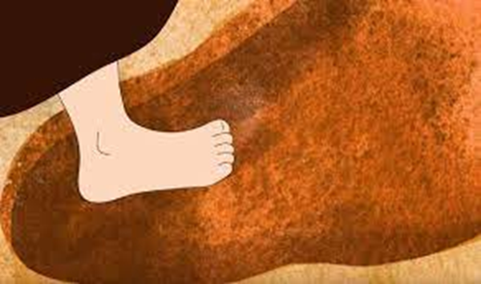
TRỞ VỀ
Nay ở giữa đồng thôn Đổng Viên
-> Địa điểm này gợi nhắc đến việc mẹ Gióng ướm chân vào vết chân và thụ thai sinh ra Thánh Gióng.
Cố Viên (vườn cũ)
Tương truyền là vườn cà của mẹ Gióng
Là nơi mà bà đã giẫm phải vết chân ông Đổng

Slide 19

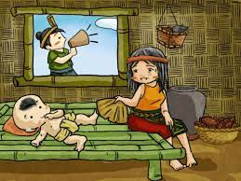
Thuộc thôn Phù Dực.
-> Địa điểm này gợi nhắc đến việc Gióng được sinh ra tại ngôi làng nhỏ
Miếu Ban
Là nơi Thánh được sinh ra.
TRỞ VỀ

Slide 20
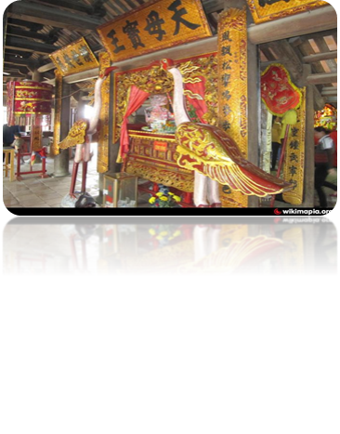
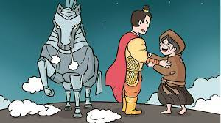
Là nơi thờ mẹ Gióng,
-> Địa điểm này gợi nhắc đến người mẹ sinh ra Gióng
Đền Mẫu
Bên ngoài đền cũng được gọi là giếng Mẫu.
TRỞ VỀ

Slide 21

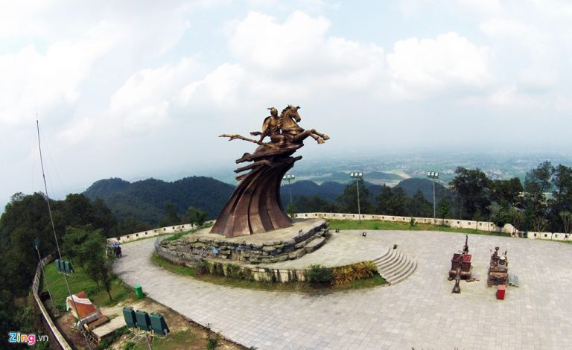
Là nơi thờ phụng Thánh.
-> Địa điểm này gợi nhắc đến việc vua Hùng cho xây dựng đền để tưởng nhớ Thánh Gióng có công đánh giặc giữ nước
Đền Thượng
Là ngôi đền cuối cùng trong quần thể 4 ngôi đền.
Là nơi thờ Đức Thánh Gióng.
TRỞ VỀ

Slide 22
2. Địa điểm diễn ra hội Gióng
Địa điểm
Đền Thượng
Cố Viên
Miếu Ban
Đền Mẫu
Trên một khu vực rộng lớn xung quanh những vết tích còn lại của Thánh tại quê hương.

Slide 23
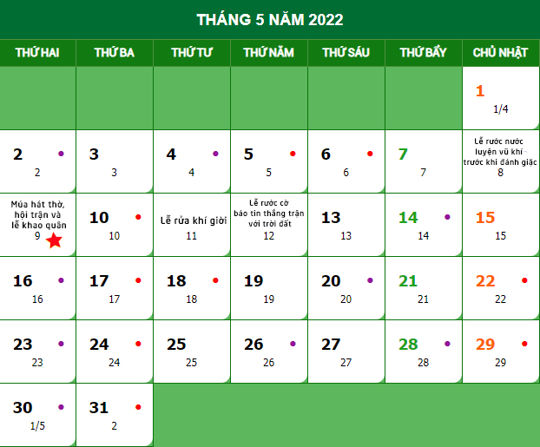

Slide 24
Thứ tự | Thời gian | Không gian | Sự kiện | Người tham gia
Ngày chuẩn bị Hội Gióng
Bắt đầu Hội
Chính hội
Vãn hội

Slide 25
Thứ tự | Thời gian | Không gian | Sự kiện | Người tham gia
Ngày chuẩn bị Hội Gióng | 1/3 đến 5/4 âm lịch | Khu vực rộng lớn xung quanh những vết tích còn lại của Thánh tại quê hương làng Phù Đổng. | Chuẩn bị lễ hội. | Dân làng
Bắt đầu Hội | 6/4 âm lịch | Đền Mẫu, đền Thượng. | Lễ rước cờ, rước cơm chay (cơm cà). | Dân làng
 | 8/4 âm lịch | Từ đền hạ về đền Thượng. | Lễ rước nước. | Dân làng

Slide 26
Thứ tự | Thời gian | Không gian | Sự kiện | Người tham gia
Chính hội | 9/4 âm lịch | Trước thủy đình ở đền Thượng. Một cánh đồng rộng lớn. | Múa hát thờ, có hội trận và lễ khao quân. Hát dân ca. Đánh cờ người. Chia nhau đồ tế lễ. | 28 cô tướng từ 9-12 tuổi, 80 phù giá, dăm ba bé trai, ông Hổ, ông Trống, ông Chiêng và 3 viên Tiểu Cồ, Dân chúng xem hội, ...
Vãn hội | 10/4 âm lịch | Làng Phù Đổng. | Lễ duyệt quân, tạ ơn Thánh. | Dân làng
 | 11/4 âm lịch | Làng Phù Đổng. | Làm lễ rửa khí giới. | Dân làng
 | 12/4 âm lịch | Làng Phù Đổng. | Làm lễ rước cờ báo tin thắng trận với trời đất. | Dân làng

Slide 27
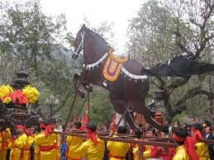
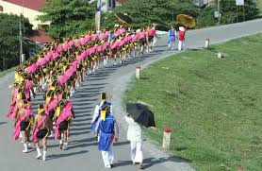
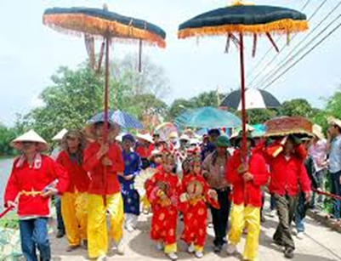
Thời gian chuẩn bị:1/3-5/4
3. Tiến trình lễ hội
Lễ hội bắt đầu

Slide 28
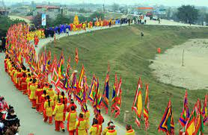
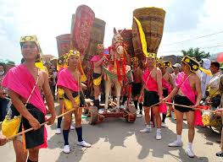

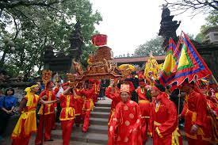
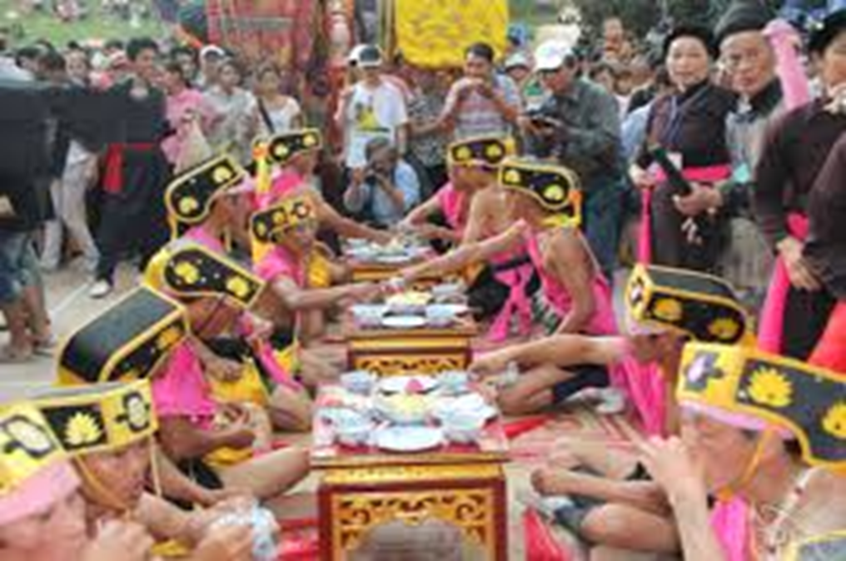
Mùng 6: lễ rước cờ tới đền Mẫu, rước cơm chay lên đền Thượng
Mồng 8: rước nước từ đền Hạ về đền Thượng
Lễ hội bắt đầu
Mùng 9: chính hội, có múa hát thờ, hội trận và khao quân
Mùng 10: lễ duyệt quân, tạ ơn Thánh
Ngày 11,12: lễ rửa khí giới và lễ rước cờ báo tin thắng trận.

Slide 29
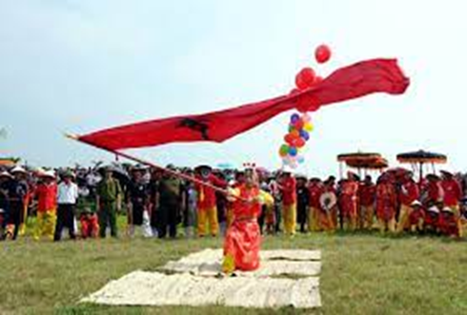

Thời gian chuẩn bị:1/3-5/3
=> Lễ hội diễn ra trang trọng, đủ nghi thức với nhiều hoạt động.
3. Tiến trình lễ hội
Lễ hội bắt đầu

Slide 30
Tôn trọng lễ hội.
Xứng đáng là chủ nhân tương lai của đất nước.
TRÁCH NHIỆM
Gìn giữ và phát huy.
Tố cáo và phê phán những hành vi xấu ảnh hưởng đến lễ hội.

Slide 31
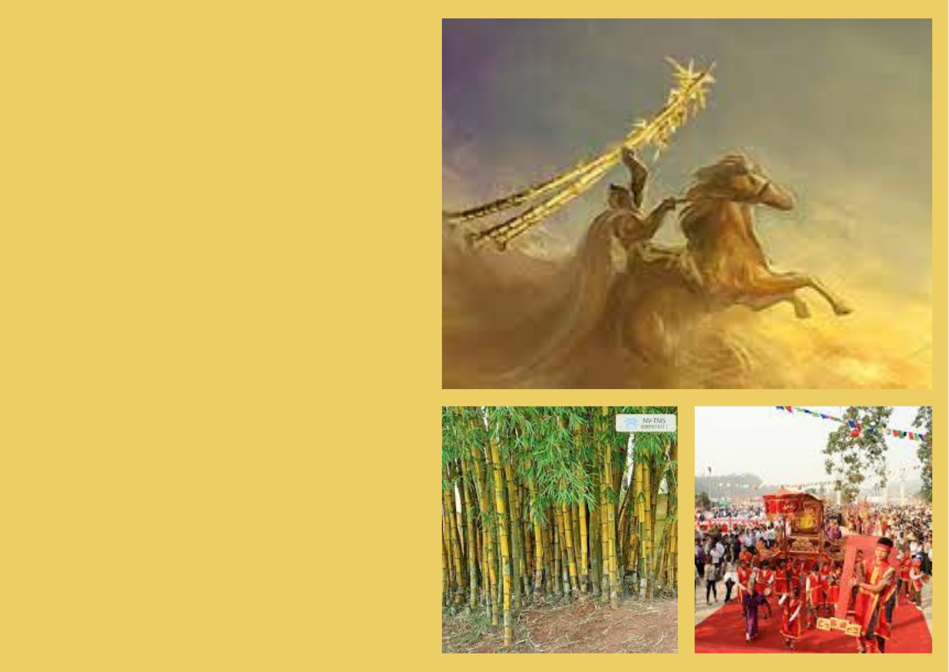
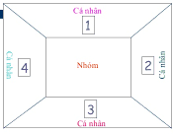
Theo em, hội Gióng có ý nghĩa gì ?

Slide 32
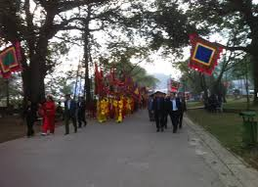
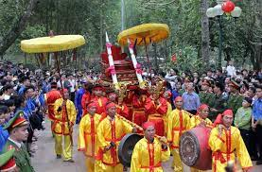
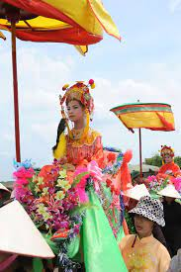
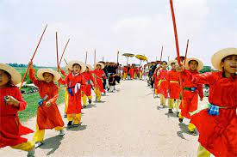
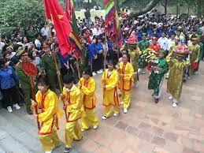
4. Ý nghĩa biểu tượng của một số hình ảnh, hoạt động trong hội Gióng
Lễ rước nước từ đền Hạ về đền Thượng, ngày mồng 8
Tượng trưng cho việc tôi luyện vũ khí trước khi đánh giặc;
Lễ hội trên gợi nhắc em đến văn bản nào đã học?
Hội trận
Mô phỏng cảnh Thánh Gióng đánh giặc;
28 cô tướng từ 9 đến 12 tuổi mặc tướng phục đẹp
Tượng trưng cho 28 đạo quân thù;

Slide 33

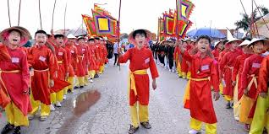
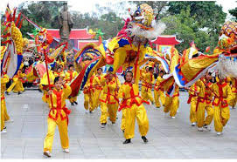
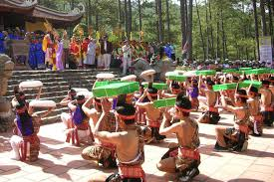
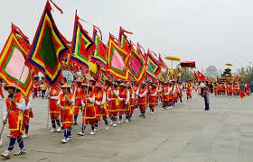
4. Ý nghĩa biểu tượng của một số hình ảnh, hoạt động trong hội Gióng
80 phù giá lưng đeo túi dết, chân quấn xà cạp
Là quân ta;
Dăm ba bé trai cầm roi rồng, mặc áo đỏ đi dọn đường
Tượng trưng cho đạo quân mục đổng;
Cảnh chia nhau những đồ tế lễ
Tượng trưng cho việc xin lộc Thánh để được may mắn trong cả năm;
Ngày 12 là lễ rước cờ
Tượng trưng cho việc báo tin thắng trận với trời đất, thiên hạ hưởng thái bình.

Slide 34
Di sản văn hoá vô giá của dân tộc.
→ Cần được bảo tồn và phát huy
ý nghĩa, giá trị của hội Gióng
Mang đậm bản sắc văn hoá dân tộc và thể hiện sự tôn kính
Trân trọng truyền thống, lịch sử dân tộc.

Slide 35
延迟符
III. Tổng kết

Slide 36
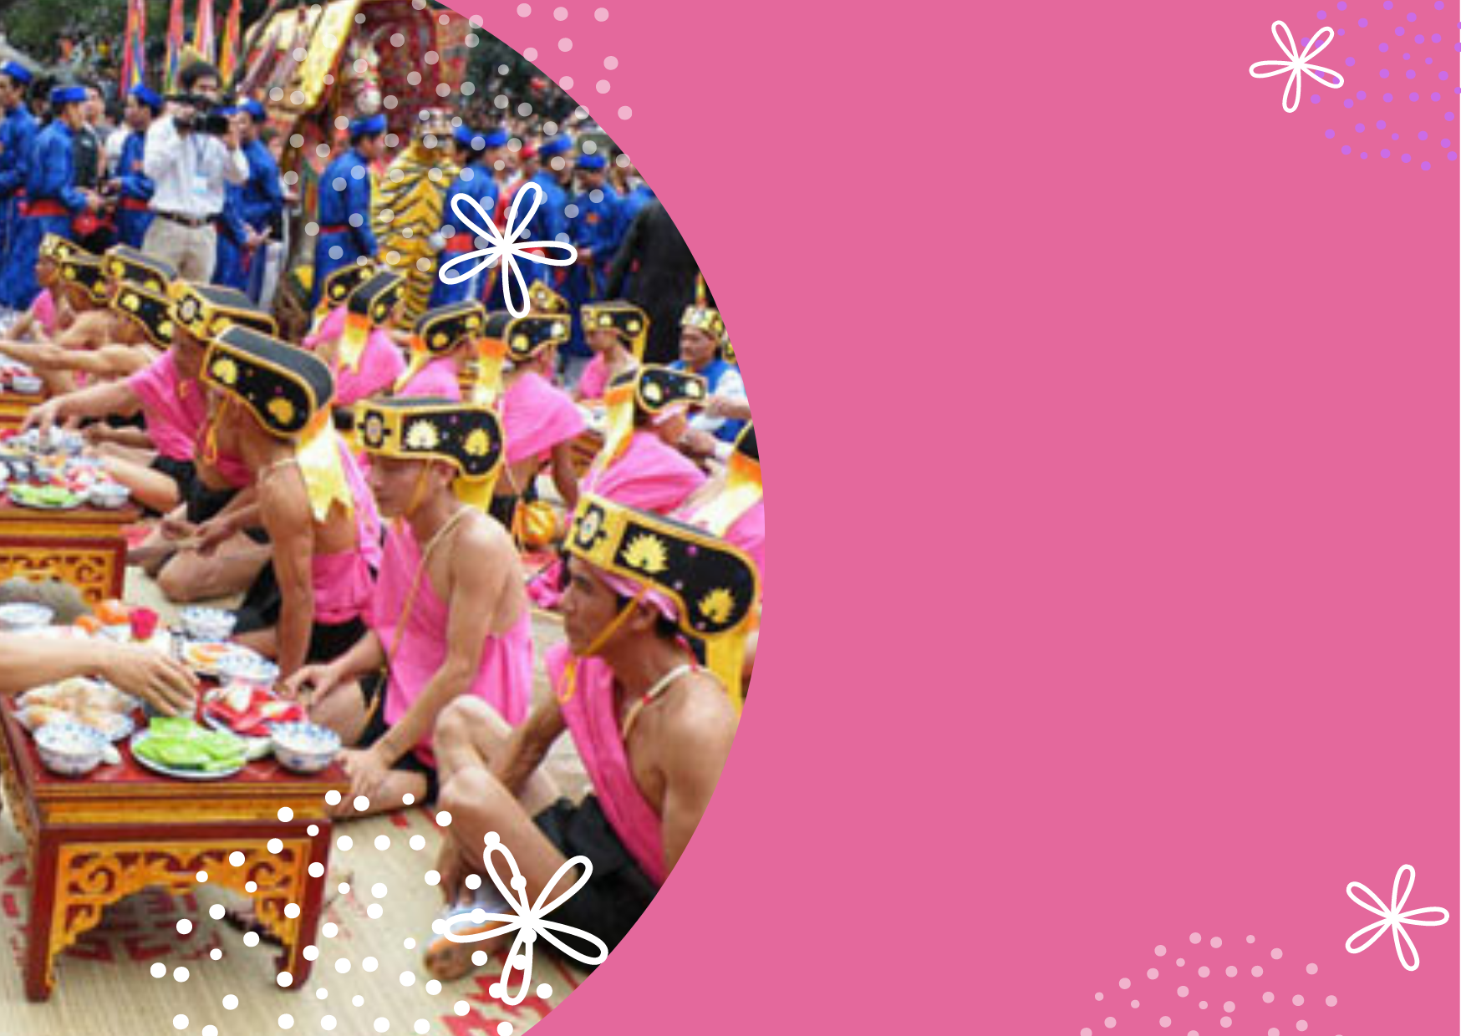
1. Nội dung – Ý nghĩa:
- Giới thiệu về lễ hội đền Gióng. Qua đó thể hiện được nét đẹp văn hoá tâm linh và truyền thống uống nước nhớ nguồn của dân tộc.
2. Nghệ thuật
- Sử dụng các phương thức thuyết minh, ngắn gọn, súc tích.

Slide 37
延迟符
VẬN DỤNG

Slide 38
Viết đoạn văn (5-7 câu) nêu cảm nhận của em về ý nghĩa của lễ hội Gióng ở nước ta.

Slide 39
Đảm bảo hình thức đoạn văn.
Về hình thức
Viết đúng dung lượng, đúng chính tả.
Dùng từ đúng nghĩa, diễn đạt trong sáng.

Slide 40
Giới thiệu về lễ hội.
Tái hiện lịch sử.
Về nội dung: cảm nhận của em về ý nghĩa của lễ hội.
Ý nghĩa lễ hội
Nâng cao nhận thức.
Giáo dục lòng yêu nước.
Trách nhiệm của học sinh.

Slide 41
Những lễ hội tưng bừng, náo nhiệt là một phần không thể thiếu trong đời sống tinh thần của người Việt Nam. Trong đó Lễ hội Gióng là một lễ hội mang nhiều ý nghĩa thiêng liêng. Đây là lễ hội truyền thống tưởng nhớ và ca ngợi chiến công của người anh hùng Thánh Gióng, một trong tứ bất tử của tín ngưỡng dân gian Việt Nam. Lễ hội mô phỏng một cách sinh động diễn biến các trận đấu của Thánh Gióng và nhân dân Văn Lang trong cuộc chiến chống giặc Ân, thông qua đó nâng cao nhận thức cộng đồng về các hình thức chiến tranh bộ lạc thời cổ xưa, đồng thời giáo dục lòng yêu nước, truyền thống thượng võ, ý chí quật cường và khát vọng độc lập, tự do của dân tộc. Bản thân mỗi học sinh chúng ta cần có ý thức trong việc duy trì, bảo tồn lễ hội truyền thống quý báu của dân tộc.

Slide 42

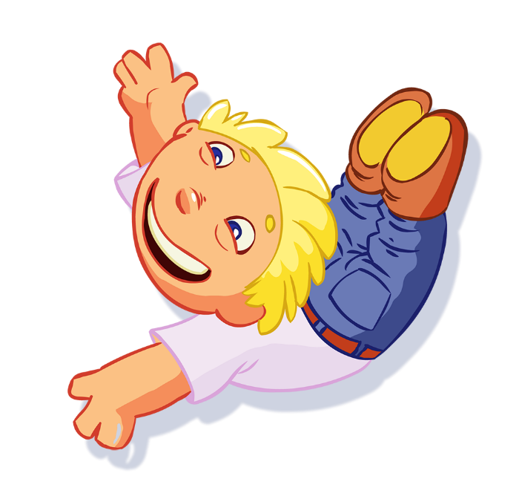




延迟符
CHÚC CÁC EM HỌC TỐT!

